Slide 1
GBC 알고리즘
21900195 김진일

Slide 2
STL
표준 C++ 라이브러리 (Standard Template Library
프로그램에 필요한 자료구조와 알고리즘을 Template 로 제공하는 라이브러리
구성요소
1. Container
2. Iterator
3. Algorithm
4. Function Object
5. Container Adaptor
6. Allocator

Slide 3
Container
객체를 저장하는 객체 (= 컬렉션 , 자료구조 )
클래스 템플릿으로 구현되어 있음.
1. sequence container 종류
: array (C ++ 11 ), vector, list , deque
2. associative container 종류
: set, multiset , map , multimap

Slide 4
Iterator (반복자)
포인터와 비슷한 개념으로 컨테이너의 원소를 가리키고, 가리키는 원소에 접근하여
다음 원소를 가리키는 기능, 순회
Algorithm
정렬 , 삭제 , 검색 ,연산 등을 해결하는 일반화된 방법을 제공하는 함수 템플릿
Function Object (함수 객체)
함수처럼 동작하는 객체로 operator() 연산자를 오버로딩 한 객체
컨테이너와 알고리즘 등에 클라이언트 정책을 반영

Slide 5
Container Adaptor (어댑터)
구성요소의 인터페이스를 변경해 새로운 인터페이스를 갖는 구성요소로 변경
종류 : stack , queue , priority_queue
Allocator(할당기)
컨테이너의 메모리 할당 정책을 캡슐화한 클래스 객체로 모든 컨테이너는
자신만의 할당기를 가지고 있음.

Slide 6
STL 에서 제공하는 자료구조
스택 , 큐 , 덱, 리스트 , 벡터 ( 동적배열 ) , 스트링 , 맵 (트리) , 셋
Time Complexity (시간 복잡도)란 ?
Input 에서 Output이 될 때 까지 걸리는 시간
알고리즘을 구성한 명령어가 실행된 횟수 (frequency of calling command)
알고리즘 배울 때의 핵심은 공간, 시간 을 이용하는 것. 이 때, 공간과 시간은
거의 항상 반비례함.
즉, 어떤 알고리즘이 얼마나 걸리느냐? 이다. (CPU 사용량)
최적화를 위해 시간 복잡도를 고려

Slide 7
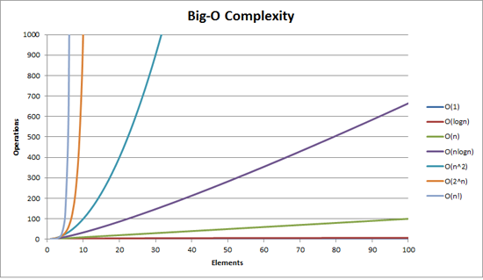
시간 복잡도 그래프(Big-O Complexity)
시간 복잡도가 빠른 순
O(logn) > O(n) > O(nlogn) > O(n^2) > O(n^3) > O(2^n) > O(n!)

Slide 8
시간들의 설명
O(1) : 입력자료의 수에 관계없이 일정한 실행시간을 갖음
O(logn) : 입력자료의 수에 따라 시간이 흐를수록 시간이 조금씩 증가
EX > 큰 문제를 일정한 크기를 갖는 작은 문제로 쪼갤 때 나타남
EX > 이진탐색 같은 효율이 좋은 검색 알고리즘
O(n) : 입력 자료의 수에 따라 선형적인 실행 시간이 걸리는 경우 - 입력자료마다
일정 시간 할당
O(nlogn) : 큰 문제를 일정 크기 갖는 문제로 쪼개고(logn+logn+ .. + logn) 다시 그것을
모으는 경우
EX > 효율 좋은 정렬 알고리즘
EX > quick sorting / heap sorting 등
O(n^2) : 이중 루프내에서 입력 자료를 처리할 때
EX > 인접행렬이용한 bfs/dfs 알고리즘
O(n^3) : 삼중 루프 내에서 입력자료 처리할 때
시간복잡도의 계산
명령이 끝날때마다 실행 횟수를 적어봅니다

Slide 9
3.시간 복잡도 표현법
Big O Noration(빅-오 표기법) --- O(N)
가장 많이 쓰이는 표기법으로 알고리즘 실행시간의 상한을 나타낸 표기법(최악의 경우)
Ω(오메가)표기법 -- Ω(N)
오메가 표기법은 알고리즘 실행시간의 하한을 나타낸 표기법 (최상의 경우)
Θ(세타)표기법 --- Θ(N)
세타 표기법은 알고리즘 실행시간의 평균시간을 나타낸 표기법(평균의 경우

Slide 10
void Func(int *a, n)
{
int i=0, j=0; 1
for (i = 0 ; i < n-1 ; i++) n (i =0일때부터 i=n-1일때까지 계속 실행되죠)
for(j=i+1; j<n ; j++) (n-1) * n (가장 많이 수행되는 경우 생각)
if (a[i] == a[j]) a[j] = 0 ; (n-1) * (n-1)
}
명령어 실행횟수를 모두 더하면 2n²-2n+2 ->상수는 생략하고 최고차항만 생각한다. => O(n²)로 표기합니다.

Slide 11
https://skmagic.tistory.com/164
https://m.blog.naver.com/PostView.nhn?blogId=jins8611&logNo=110166546425&proxyReferer=https%3A%2F%2Fwww.google.com%2F
https://heekim0719.tistory.com/266
https://blockdmask.tistory.com/67

